Slide 1

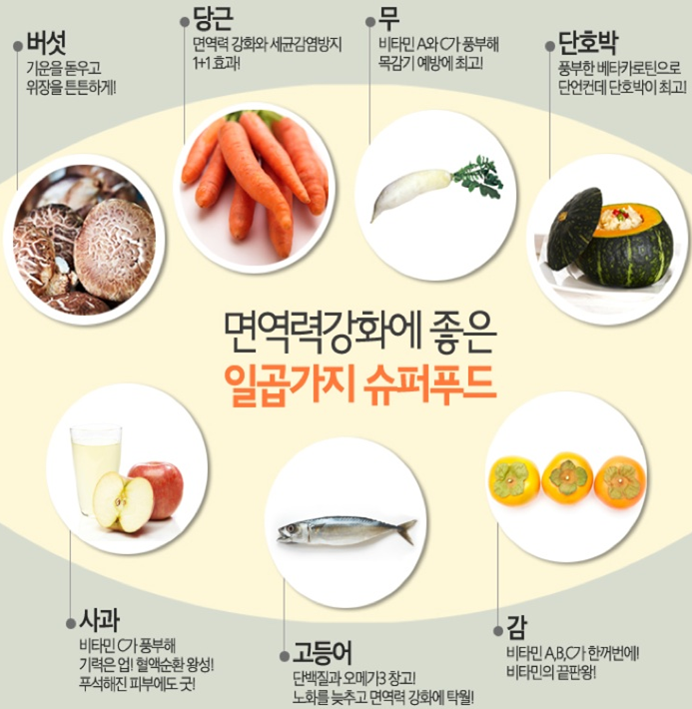
면역력을 지키는 슈퍼푸드 7가지
갑작스러운 기온변화로 신체 리듬이 깨지고 면역력이 떨어지기 쉬운 요즘! 주변에 점차 감기를 앓는 분들이 증가하는 것으로 보아 면역력이 저하되는 현상이 나타나고 있는데요. 면역력이 약해지면 감기는 물론 심할 경우 폐렴에 걸릴 위험이 있답니다.
환절기, 우리 몸을 건강하게 지켜주면서 면역력을 증강시키는 슈퍼푸드 7가지를 소개합니다!

Slide 2
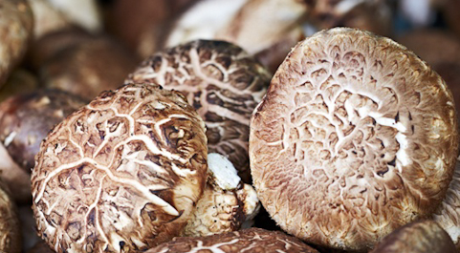
첫 번째 슈퍼푸드, 버섯
기운을 돋우고
식욕을 증진시켜
위장을 튼튼하게
허준의 <동의보감>에도 ‘기운을 돋우고 식욕을 증진시켜 위장을 튼튼하게 해준다.’라고 기록되어 있는 버섯! 버섯은 콜레스테롤을 낮춰주고 비만, 변비를 막아주며 암을 예방하는 웰빙·장수 식품으로 각광받고 있습니다. 이 같은 효능의 중심엔 베타글루칸이 있는데 이 성분은 우리 몸의 콜레스테롤을 낮추고 항암 효과에 탁월합니다. 또한, 버섯은 90% 이상이 수분이고 식이섬유가 풍부해 ‘만병의 근원’이라는 변비 예방 및 치료에 유효하답니다.
우리나라 국민이 가장 즐겨 먹는 버섯 중 하나인 표고버섯은 렌티난(다당류의 일종)이 함유되어 있는데 이 렌티난은 암 예방을 돕고 신체의 면역력을 높이며 항바이러스효과를 나타내는 물질로 알려졌습니다. 또한 “냄새는 송이버섯, 맛은 자연 송이”라는 말처럼 향기로운 솔 냄새가 나는 송이버섯은 조선의 왕 가운데 최장수 왕으로 손꼽히는 영조(82세까지 생존)가 즐겨 먹던 음식으로 손꼽히며, 동의보감에도 “버섯 중 가장 맛이 좋으며 기운을 돋게 하는 효능이 있다.”라고 기술되어 있습니다.
면역력도 올리고, 항바이러스 효과도 끝내주는 버섯! 기운 없고 입맛 없을 때 다양한 버섯 요리를 즐겨보세요!
버섯 ;

Slide 3
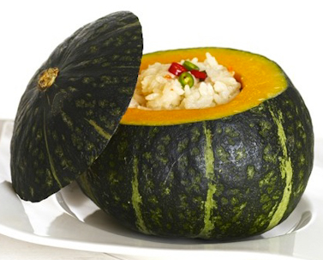
두 번째 슈퍼푸드, 단호박
단호박 ;
기운없고 면역력이
없을 때 단연컨데
단호박이 최고
‘호박이 넝쿨째 들어온다’, ‘호박씨 깐다’, ‘호박에 줄 긋는다고 수박 되나’ 등 우리에게 꽤나 친숙한 채소, 호박. 이 중 호박 입장에서 보면 너무 억울한 속담이 ‘호박에 줄 긋는다고 수박되나’인데요. 이 속담은 호박이 수박보다 열등하다는 의미를 담고 있는데 겉은 몰라도 속(영양)은 호박이 낫다는 것이 영양학자들의 공통된 평가입니다.
호박은 속살이 노란 대표적인 옐로 푸드입니다.
노란색의 정체는 베타카로틴으로 이것이 체내로 들어오면 비타민 A로 바뀌는데요. 베타카로틴은 유해 산소를 없애는 항산화 성분으로 노화를 억제하고 암·심장병·뇌졸중 등 성인병을 예방해줍니다. 또한, 체내 신경조직을 강화해주어 각종 업무로 쌓인 스트레스와 불면증을 해소하는데 효과적이랍니다.
조금만 먹어도 포만감이 느껴지는 만큼 찐 다음 마요네즈나 요구르트에 함께 섞어 샐러드를 만들어 먹거나 빵과 함께 곁들이면 든든한 한 끼 식사가 될 것입니다. 단언컨대, 기운 없고 면역력이 떨어졌을 땐 단호하게 단호박이 최고입니다.

Slide 4
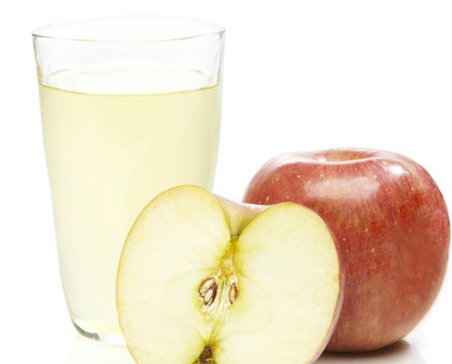
세 번째 슈퍼푸드, 사과
사과 ;
하루에 사과 하나면
의사가 필요없다
‘하루에 사과 한 개씩만 먹으면 의사가 필요 없다는 영국 속담이 있을 정도로 사과는 ‘과일의 여왕’이자 대표적인 ‘가을 과일’입니다. 사과는 칼륨·비타민C·유기산·펙틴·플라보노이드 등이 풍부하게 들어 있으며 특히 칼륨은 소금 성분인 나트륨을 몸 밖으로 매출하는 미네랄이 풍부해 고혈압 환자에게도 아주 좋습니다.
사과에 풍부한 유기산은 피로를 풀어주는 동시에 면역력을 증강시켜주고, 식이섬유의 일종인 펙틴은 혈중 콜레스테롤과 혈당을 낮춰주며 플라보노이드 성분은 동맥에 찌꺼기가 쌓이는 것을 막아주는 만큼 심장병 등과 같은 혈관질환과 암 예방에 이로운 것으로 알려졌습니다.
또한 중요한 것이 바로 피부 건강! ‘사과 나는데 미인 난다’는 우리나라 속담이 있는 것처럼 사과의 비타민C는 푸석푸석해진 피부에 영양을 회복시켜준답니다. 제철을 맞이한 사과로 우리 몸의 건강은 물론, 백설공주 같은 피부로 거듭나보는 것은 어떨까요?

Slide 5
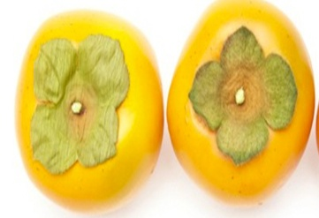
네 번째 슈퍼푸드, 감
감 ;
비타민A,B,C를 모두
갖춘 비타민의 끝판왕
가을철 대표 과일인 감은 ‘잎이 무성한 감나무 밑에 서 있기만 해도 건강하다.’라는 말이 있을 정도로 포도당과 과당이 많이 들어있어 먹으면 금세 힘이 나고 피로가 풀리는 과일입니다. 피부 미용과 감기 예방에 좋은 비타민 C와 A, B까지 모두 갖고 있어, 비타민의 끝판왕이라고 불리는데요.
열매뿐만 아니라 감잎에도 비타민C와 폴리페놀이 풍부해 항산화 효과를 내기 때문에 따뜻한 감잎차 한 잔이면 고혈압, 심장병, 동맥경화증을 한 방에 예방할 수 있답니다. 단, 변비·빈혈·저혈압이 있는 사람이나 임신부는 감의 타닌 성분이 지닌 수렴 효과로 인해 철분과 결합해 체외로 함께 빠져나갈 수 있기 때문에 주의하셔야 한다는 점! 꼭 기억하세요!

Slide 6
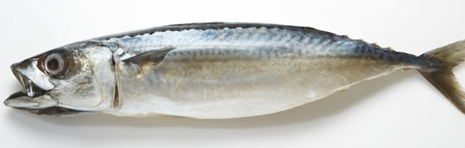
다섯 번째 슈퍼푸드, 고등어
고등어 ;
단백질과 필수지방산인 오메가3의 창고
위에서 언급했듯 면역력 강화에는 비타민C가 필수지만, 단백질과 지방도 아주 중요하다는 사실을 아시나요? 고등어에는 단백질도 풍부하고, 푸른 생선인 만큼 필수 지방산인 오메가 3가 아주 풍부하답니다.
동맥순환을 향상시켜 노화를 늦추고, 면역력을 기르는 효능이 있다는 사실! 그뿐만 아니라 DHA 성분이 풍부하게 함유되어 있어 뇌세포를 성장, 발달시켜주어 두뇌 회전을 원활하게 해주기 때문에 기억력과 학습능력 향상이 필요한 수험생에게도 좋은 슈퍼푸드가 될 수 있겠죠?

Slide 7
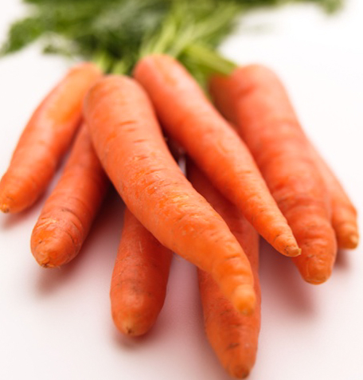
여섯 번째 슈퍼푸드, 당근
당근 ;
면역력 강화와 세균감염까지 1+1효과
우리 생활 속에 적절하게 필요한 ‘당근과 채찍’. ‘당근’은 주변 사람의 사기증진을 위해 꼭 필요할 뿐만 아니라 우리의 건강에도 아주 이로운 채소랍니다. 특히 가을 당근은 연하고 수분이 많으며 맛이 좋기로 소문이 나 있는데요. 칼슘·비타민A·비타민C·식이섬유가 풍부하다는 것이 영양상의 강점입니다.
이 중 뭐니뭐니해도 당근의 대표적인 웰빙 성분은 오렌지색 색소이자 카로틴의 일종인 베타카로틴! 베타카로틴이 몸 안에 들어가 비타민A로 바뀌고, 비타민 C·E와 함께 3대 항산화 비타민으로 손꼽히며 체내에서 유해산소를 없애주는 것 외에도 노화 억제와 면역력 증강, 암 예방에 효과적입니다.
당근은 생으로 먹기도 하고 수프와 샐러드에 흔히 넣지만, 즙이나 주스를 만들어 마시면 한 번에 다량 섭취가 가능하니, 우리 오늘부터 가을 당근즙 한 잔씩 어떨까요?

Slide 8
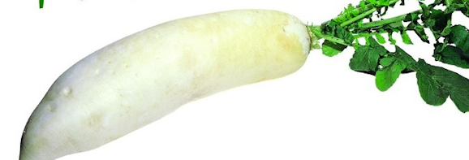
일곱 번째 슈퍼푸드, 무
무 ;
환절기 목감기 예방에 좋은 비타민A,C가 가득
“겨울에 무, 여름에 생강을 먹으면 의사를 볼 필요가 없다.”, “겨울무 먹고 트림을 하지 않으면 인삼 먹은 것보다 효과가 있다.” 등 겨울무에 대한 예찬 속담이 많듯, 우리 선조들은 봄무부터 겨울무까지 중에서 건강에 이로운 무로 겨울무를 꼽았습니다. 겨울무가 다른 계절의 무보다 영양적으로 특별히 더 나았던 것은 아니지만, 겨울에 풀이 귀해 비타민·미네랄 섭취가 힘들었던 조상에게는 겨울무는 꽤나 고마운 존재였을 텐데요.
식이섬유, 비타민C·엽산 등 비타민, 칼슘·칼륨 등 미네랄이 풍부한 무, 그리고 이런 영양소는 특히 잎에 많습니다. 무는 음식의 소화를 돕는 다양한 소화효소가 들어있어 위 통증과 위궤양을 예방·개선하는 효과도 있지만, 무에 풍부한 비타민C가 간 기능을 도와 숙취의 주범인 알세트알데히드의 분해를 도우므로 애주가들에게도 탁월합니다. 그뿐만 아니라 아이소사이오사이아네이트라는 항암 성분은 우리 몸의 면역력을 길러준다는 사실! 단, 오이와는 궁합이 맞지 않는데요. 오이에는 무의 대표적 웰빙 성분인 비타민 C를 파괴하는 효소가 들어있다고 합니다!
가을철 대표 생선인 고등어 혹은 전어와 함께 무를 넣고 졸인 생선조림을 밥상에 올려 가족들 모두 함께 모여 건강식을 즐겨보시는 것은 어떨까요?

